Slide 1
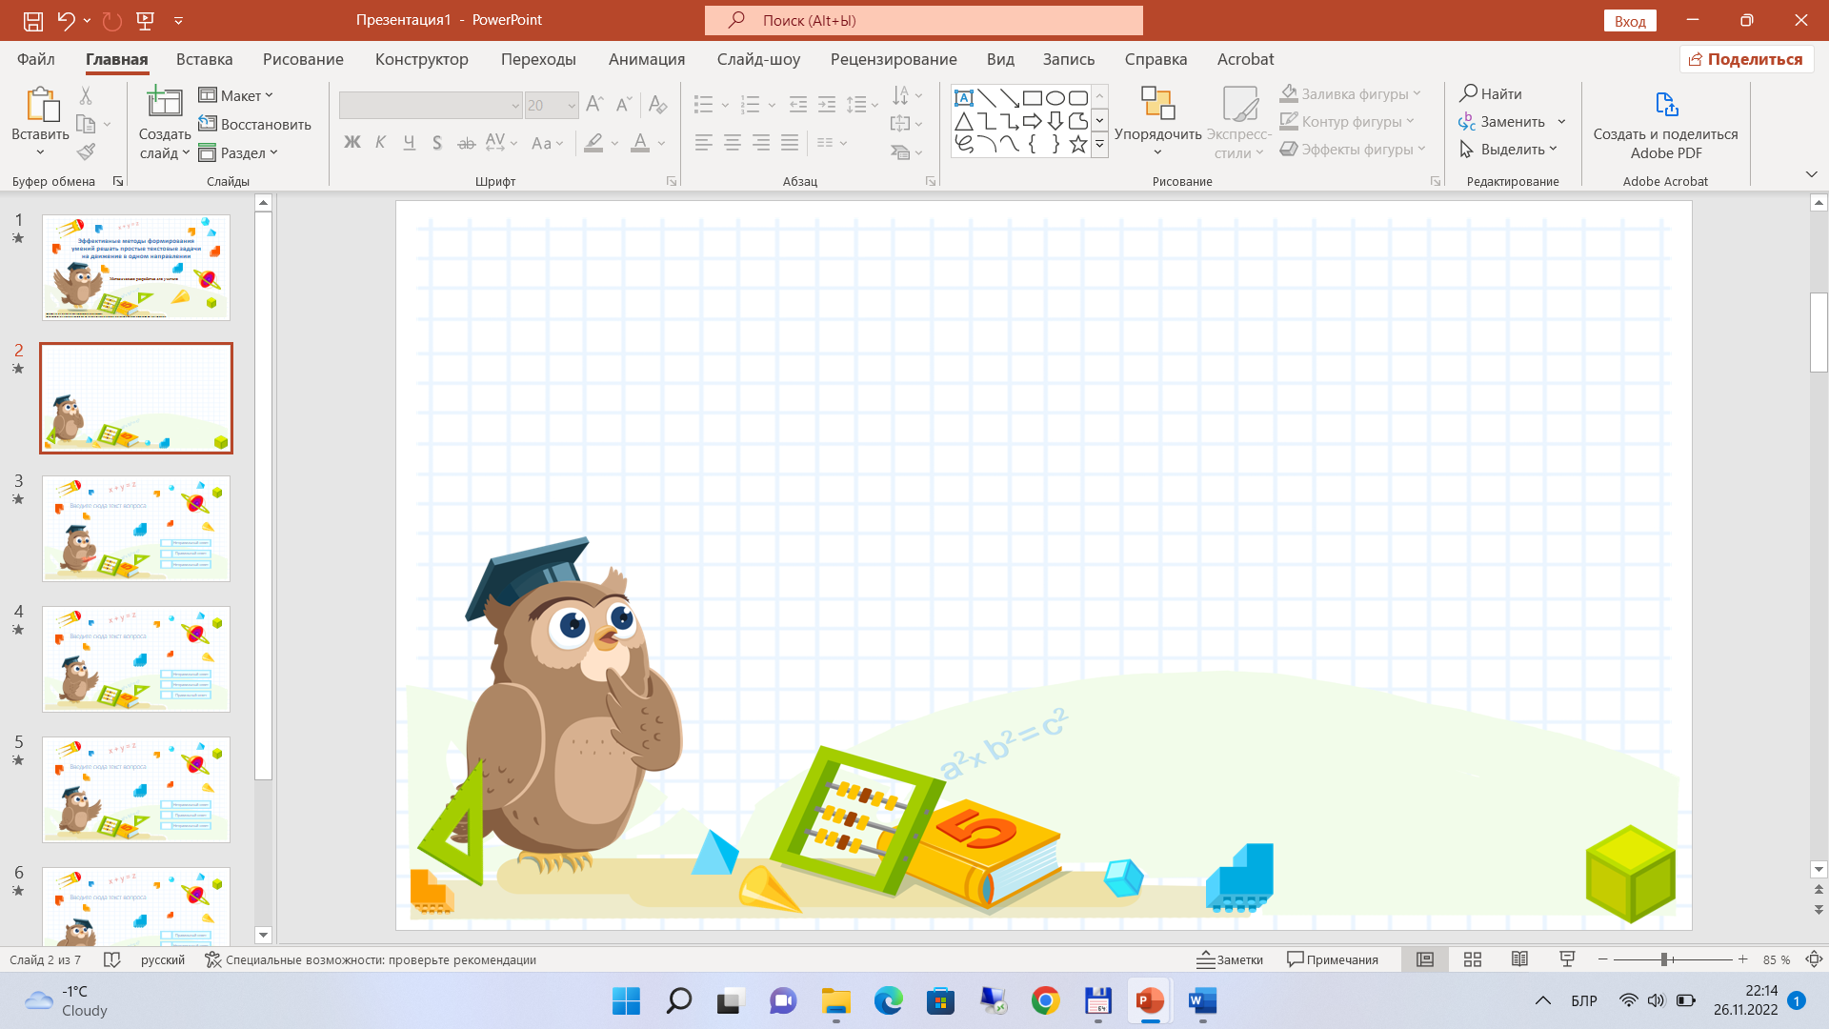




Использование приёма сравнения при решении двух составных задач, состоящих из двух простых: 1) первая — на уменьшение числа на несколько единиц в косвенной форме; вторая — на увеличение числа на несколько единиц в прямой форме; 2) первая — на увеличение числа на несколько единиц в косвенной форме; вторая — на уменьшение числа на несколько единиц в прямой форме
Методическая разработка для учителя
Задание 5
Е. С. Шилова, кандидат педагогических наук, доцент

Slide 2



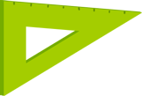



Повторите!
Если в задаче одна величина
на несколько единиц больше, то
другая — на столько же единиц меньше.
Задание:
расскажите друг другу правило.
2

Slide 3

Повторите!
Если в задаче одна величина
на несколько единиц меньше, то
другая — на столько же единиц больше.
Задание:
расскажите друг другу правило.
3

Slide 4
Составьте краткие записи и решите задачи.
Вариант 1
В парке посадили 50 клёнов. Это на 20 деревьев больше, чем посадили берёз. Сколько дубов посадили, если их на 15 больше, чем берёз?
Вариант 2
Высота ели — 30 м. Это на 9 м ниже высоты сосны. Найдите высоту берёзы, если она на 15 м ниже сосны.
Задание:
запишите в тетради.
4

Slide 5
Вариант 1
В парке посадили 50 клёнов. Это на 20 деревьев больше, чем посадили берёз. Сколько дубов посадили, если их на 15 больше, чем берёз?
Клёнов — 50. Это на 20 больше.
Берёз — ?
Дубов — ?, на 15 больше.
Задача
50 – 20 = 30 (б.)
30 + 15 = 45 (д.)
Ответ: 45 дубов.
Задание:
вместе проверьте правильность составления краткой записи и решения задачи.
Какие слова помогли выбрать правильно первое и второе действия?
Что значит «это на 20 больше», «на 15 больше»?
5

Slide 6
Повторите!
Если в задаче одна величина
на несколько единиц больше, то
другая — на столько же единиц меньше.
Задание:
проверьте друг у друга знание правила.
6

Slide 7
Вариант 2
Высота ели — 30 м. Это на 9 м ниже высоты сосны. Найдите высоту берёзы, если она на 15 м ниже сосны.
Ель — 30 м. Это на 9 м ниже.
Сосна — ?
Берёза — ?, на 15 м ниже.
Задача
30 + 9 = 39 (м)
39 – 15 = 24 (м)
Ответ: 24 м.
Задание:
вместе проверьте правильность составления краткой записи и решения задачи.
Какие слова помогли выбрать правильно первое и второе действия?
Что значит «это на 9 ниже», «на 15 ниже»?
7

Slide 8
Повторите!
Если в задаче одна величина
на несколько единиц меньше, то
другая — на столько же единиц больше.
Задание:
проверьте друг у друга знание правила.
8

Slide 9
Задача 1
Клёнов — 50. Это на 20 больше.
Берёз — ?
Дубов — ?, на 15 больше.
50 – 20 = 30 (б.)
30 + 15 = 45 (д.)
Ответ: 45 дубов.
Задача 2
Ель — 30 м. Это на 9 м ниже.
Сосна — ?
Берёза — ?, на 15 м ниже.
30 + 9 = 39 (м)
39 – 15 = 24 (м)
Ответ: 24 м.
Задание:
сравните краткие записи и решения задач 1 и 2.
9

Slide 10
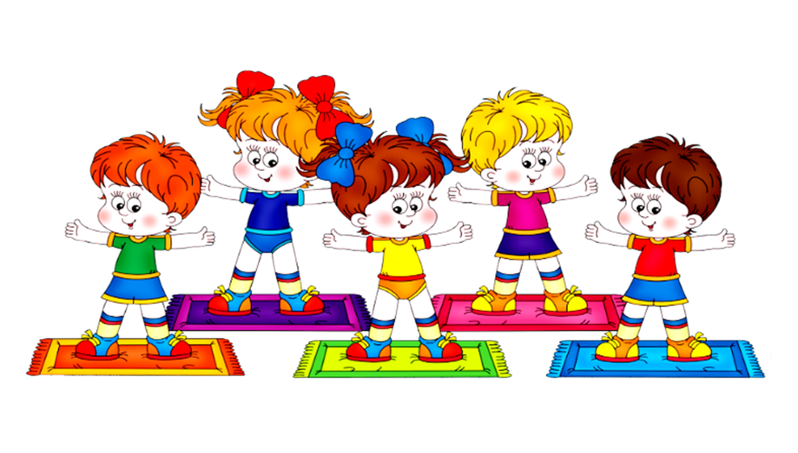

Физкультминутка
flomaster.club
10

Slide 11
Подведение итогов выполнения задания
Запомните!
Если в задаче одна величина
на несколько единиц больше, то
другая — на столько же единиц меньше.
Задание:
проверьте у себя знание правила.
11

Slide 12
Подведение итогов выполнения задания
Продолжите!
Если в задаче одна величина
на несколько единиц больше, то другая — … .
Задание:
проверьте друг у друга знание правила.
12

Slide 13
Подведение итогов выполнения задания
Запомните!
Если в задаче одна величина
на несколько единиц меньше, то
другая — на столько же единиц больше.
Задание:
проверьте у себя знание правила.
13

Slide 14
Подведение итогов выполнения задания
Продолжите!
Если в задаче одна величина
на несколько единиц меньше, то другая — … .
Задание:
проверьте друг у друга знание правила.
14

Slide 15

РЕФЛЕКСИЯ
Возникали ли у вас трудности при составлении краткой записи и решении задач?
Понравилось ли вам вместе проверять правильность составления краткой записи и решения задач?
Что необходимо сделать, чтобы устранить все затруднения, которые возникали при составлении краткой записи и решении задач?
15

